Slide 1
Action observation and action imagination: from pathology to the excellent sport performance

Slide 2
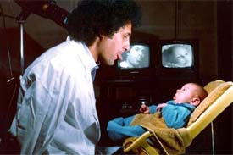
Imitation
Meltzoff & Moore, Science 1977

Slide 3
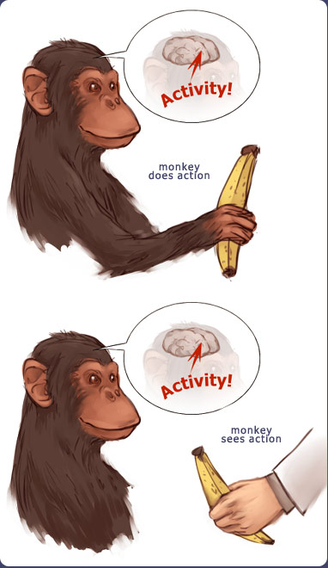
Rizzolatti and the Parma’s group: The mirror system

Slide 4
Open problems for Mirror neurons
Normally is not possible to study single neurons in the human brain, so most evidence for mirror neurons in humans is indirect.
The function of the mirror system is a subject of much speculation:
Are the neurons active when the observed action is goal-directed? Or is a pantomime of a goal-directed action?
How do they “know” that the definite action is goal-directed or is a pantomime of the goal-directed action?
Notes:
The system provides the physiological mechanism for the perception/action coupling for understanding actions performed by others, for learning newskills by imitation

Slide 5
The primary motor cortex (M1)
M1 may have a role in action recognition and skill acquisition
Imagery (a cognitive process that involves multiple areas) may lead to potentiation of output from M1 (which is involved directly in execution)
We may expand the knowledge about the role for forward models

Slide 6
Action observation and imagination
The motor cortex “resonates” for
Muscle specific activation
Body’s parts
Task parameters
direction-amplitude, object’s dimensions
Internal action simulation
Action prediction
correct vs erroneous
fake movements

Slide 7
Motor Cortex
To obtain evidence of motor cortex activity during observation and imagination of different movements

Slide 8
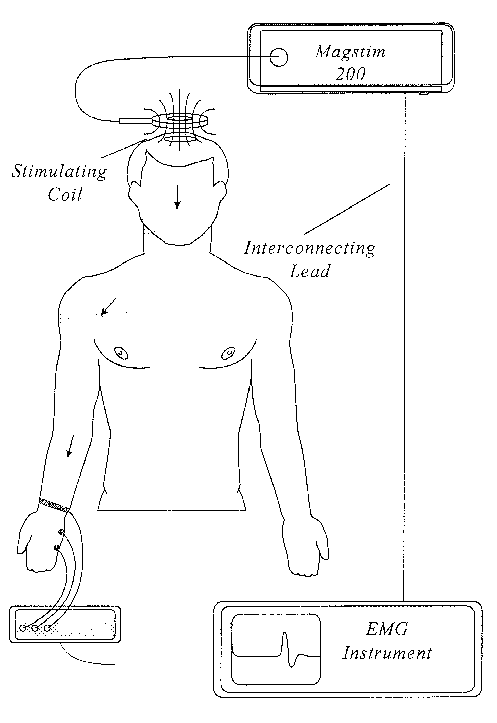
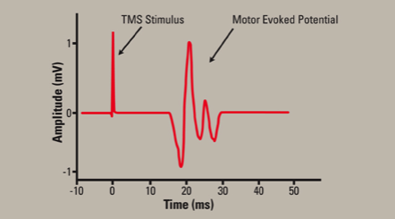
TMS-EMG
Notes:
The basic principal of this instrument is that by using an electromagnetic coil and stimulator we send pulses of electromagnetic field that induce an electric field into the brain, which stimuli the nerves and nerves response by firing action potential. the The simplest example is to hold the TMS coil over the hand area of the primary motor cortex. This will produce a twitch in the hand muscle represented by this part of the brain. That muscle twitch can be measured using electromyogram (EMG), and is referred to as a motor evoked potential (MEP). By measuring the peak- to-peak amplitude we quantify the magnitude of corticospinal excitability.

Slide 10
Muscle specificity

Slide 11
Imagine …Observe…
Control
FDI
ADM
EIP

Slide 12
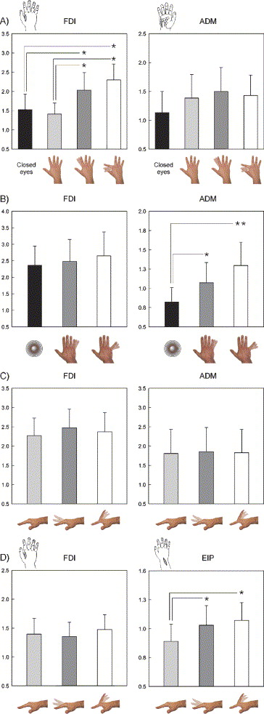
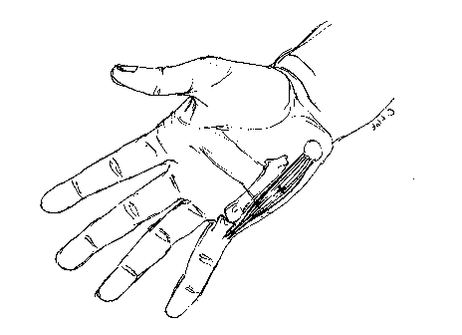
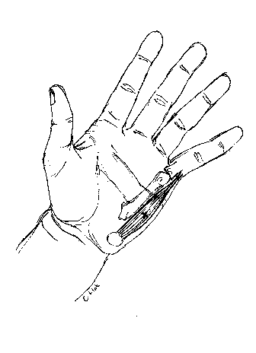
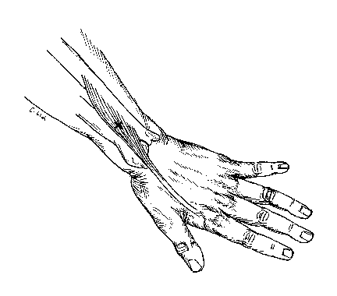
Muscle-specific for action observation and imagination
FirstDorsalInterosseus
AbducturDigitiMinimi
ExtensorIndicisProprius
Bufalari et al. Biol. Psych. 2010
Romani et al., Neuroimage, 2005
Notes:
Action observation and imagination

Slide 13
Distonic hand

Slide 14
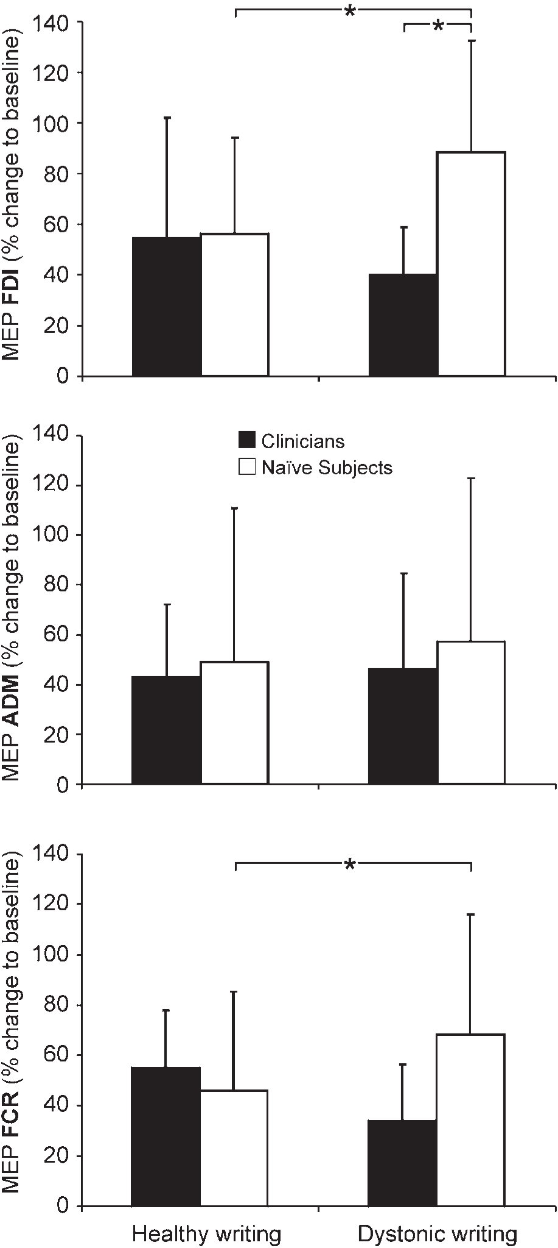
Observing pathological actions
Fiorio et al. Neuroscience, 2010
Notes:
First observe muscle specificity
Hyper activation for naïve subjects …similar to the biomechanical impossible movement observed before!
The motor system seems sensitive to “unusual” actions but suggest that the naïve were capturing the brake-down of the action kinematics
Naife more affected by motion contagion

Slide 15
FDI Muscle
Fiorio et al. Neuroscience, 2010
Notes:
Only naife lower score of fluency correlated with higher MEPs

Slide 16
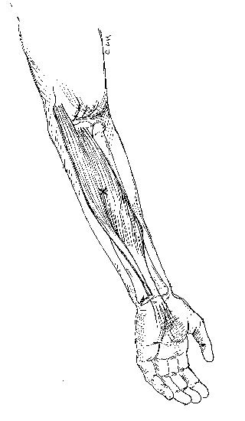
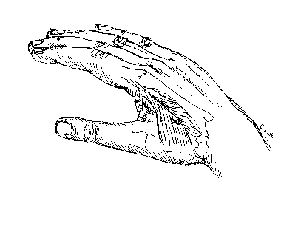
Task Parameters
FLD
FDI
ADM
Imagine to hold a sphere
Hold a sphere
Cesari et al. Neuropsychologia 2011
Notes:
imagination

Slide 17
Small Spheres
Imagination
Actual Action
Cesari et al. Neuropsychologia 2011

Slide 18
Medium spheres
Actual Action
Imagination
Cesari et al. Neuropsychologia 2011

Slide 19
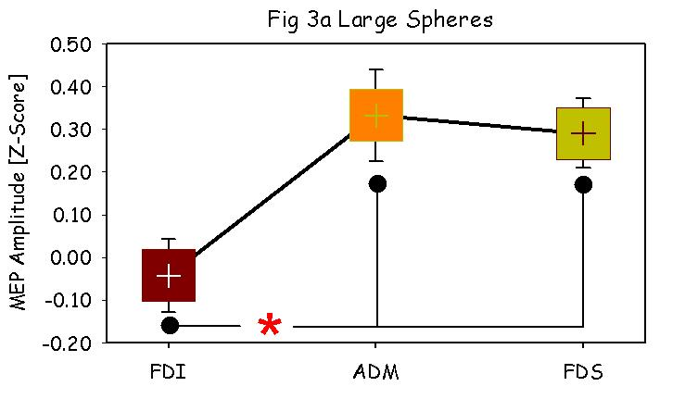
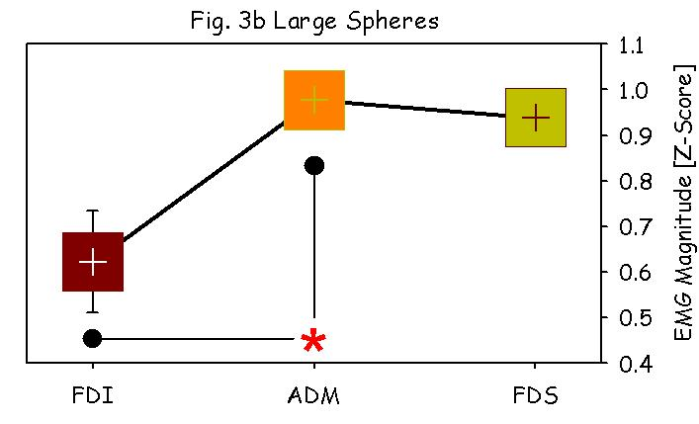
Large Spheres
Imagination
Actual Action
Cesari et al. Neuropsychologia 2011

Slide 20
the density
Imagination
Actual Action
Notes:
Nell’immaginazione
Solo il muscolo FDS è in grado di discriminare la densità perchè è l’unico muscolo che deve entrare in funzione per sollevare degli oggetti che pensiamo siano pesanti
Inoltre in entrambe le densità è differentemente attivo rispetto FDI dimostrando ancora una volta il fatto che se gli oggetti non sono pesanti FDI è il muscolo maggiormente coinvolto mentre se gli oggetti sono pesanti è FDS ad avere un ruolo rilevante
Nel reale
Troviamo che discriminiamo bene due densità differenti che tutti e tre I muscoli

Slide 21
density
Imagination
Actual Action
Cesari et al. Neuropsychologia 2011
Notes:
Immaginazione
A parità di dimensioni siamo in grado di discriminare due masse differenti ma solo quando c’è una differenza in peso di 2.36 kg e con un diametro di 10 cm
L’azione
A parità di dimensioni siamo in grado di discriminare un diametro più piccolo e quindi una massa più piccola (5cm e 175gr)

Slide 22
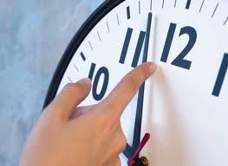
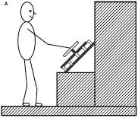
Movement direction and amplitude
Pizzolato et al. Neuroscience 2012

Slide 23
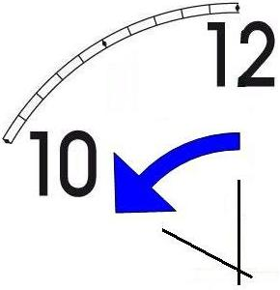
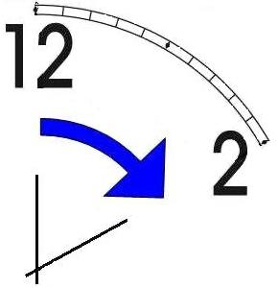
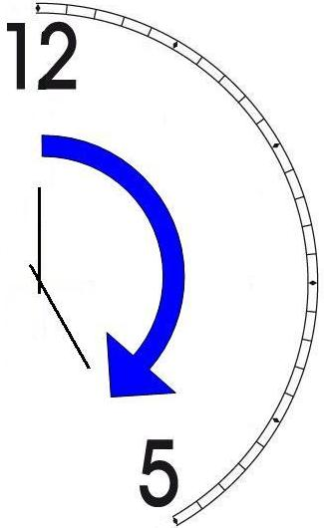
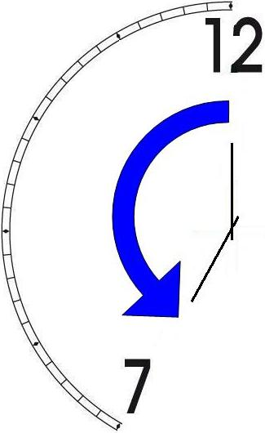
Small Amplitude
Clockwise Direction
Large Amplitude
Counter Clockwise Direction
Pizzolato et al. Neuroscience 2012

Slide 24
Imagination
Actual Action
FDI
ADM
FLD
Pizzolato et al. Neuroscience 2010
Notes:
Immaginazione
Mano destra
FDI è più attivo nelle due rotazioni in senso antiorario
ADM è più attivo nelle due rotazioni in senso orario
FLD non presenta significative differenze ma si comporta come ADM
Mano sinistra
FDI è più attivo nelle due rotazioni in senso orario
ADM non presenta significative differenze è più attivo nelle due rotazioni in senso antiorario
FLD non presenta significative differenze ma si comporta come ADM
Questo comportameno può essere dovuto al fatto che la mano destra è più rappresentata della sinistra
Da questo andamento possiamo dire che durante la pianificazione del movimento viene modulata la direzione del movimento
Movimento reale
FDI è più attivo nelle due rotazioni più ampie ma c’è anche una modulazione rispetto alle ampiezze
ADM è più attivo nelle due rotazioni più ampie
FLD non presenta significative differenze ma si comporta come ADM
Mano sinistra
FDI è più attivo nelle due rotazioni più ampie
ADM è più attivo nelle due rotazioni più ampie
FLD non presenta significative differenze ma si comporta come ADM
Da questo comportamento emerge una modulazione per l’ampiezza del movimento

Slide 25
Muscle specificity
FirstDorsalInterosseus
AbducturDigitiMinimi
ExtensorIndicisProprius
Bufalari et al. Biol. Psych. 2010
Romani et al., Neuroimage, 2005
Notes:
Action observation

Slide 26
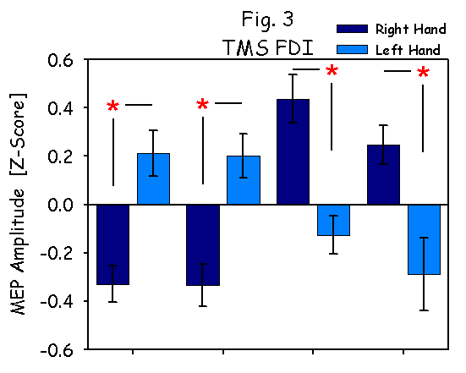
Results: the two hemispheres
Notes:
Soprattutto nel muscolo FDI c’è una selezione specifica di questo muscolo in base alla direzione del movimento in entrambi gli emisferi durante la pianificazione, come si può vedere.

Slide 28
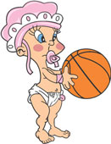
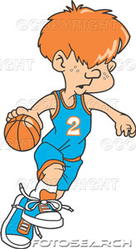
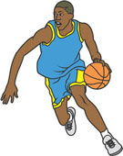
Inherent capacity to recognize other people’s actions
Observing
Performing
Perfectioning

Slide 29
These motor ideas may provide the neurobiological basis for space representation and understanding of actions made by others
It may be hypothesized that motor knowledge can be used to anticipate a sequence of actions when perceiving human motion. We may use predictive mechanisms which require pre-selection of relevant sensory information -- like athletes do!

Slide 30
Combining the two areas of research:
Bridging the gap between psychological research on experties and neuroscintific models of the basic mechanism that support sporting success
Observer
Athletes vs sport-journalist/non-athlets
Action Observed
Specific vs non-specific Sport action
Measures
Psychophysics/TMS
We asked whether there is a correlation between the ability to perform and to recognize an action

Slide 31
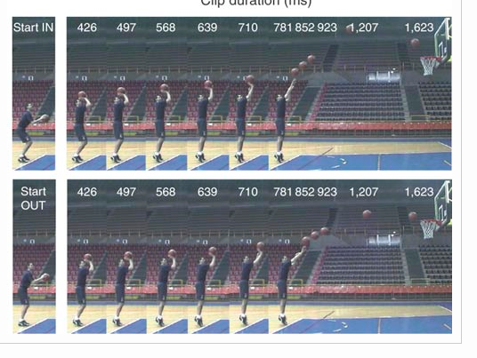

Slide 32
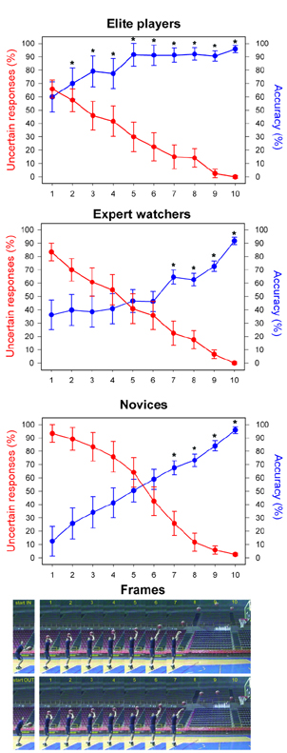
Players
Journalists
Non-Players
Aglioti et al. Nature Neuroscience 2008

Slide 33
Players
Journalists
Non-Players
Aglioti et al. Nature Neuroscience 2008

Slide 34
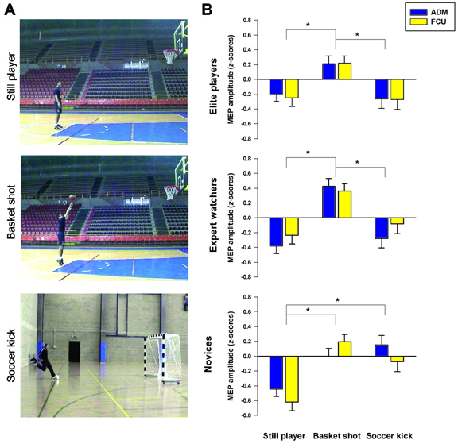

Slide 35
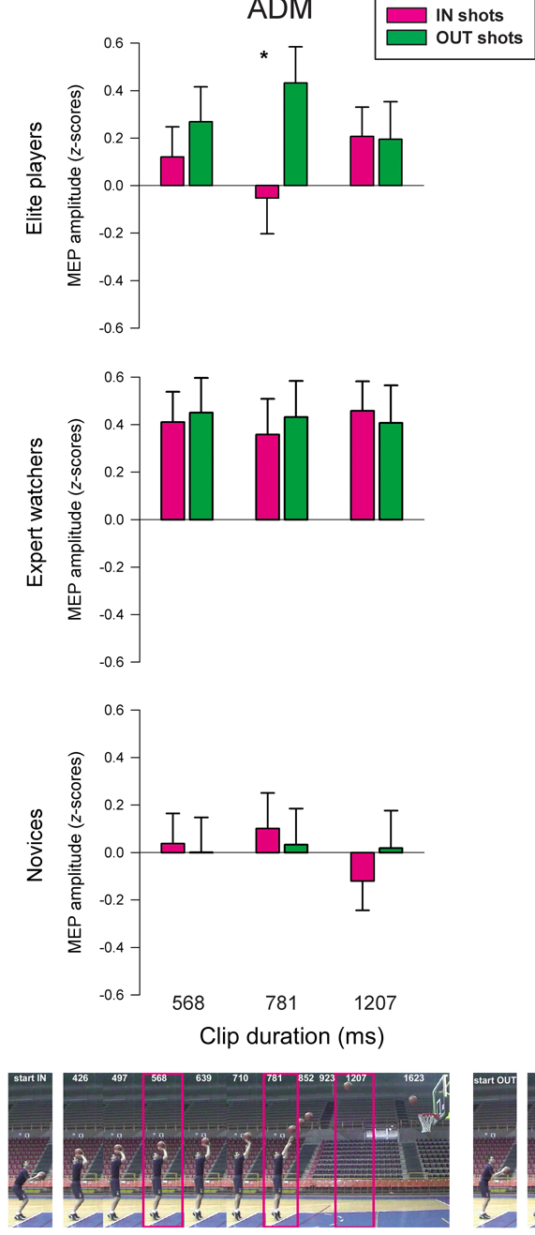
Aglioti et al. Nature Neuroscience 2008

Slide 36
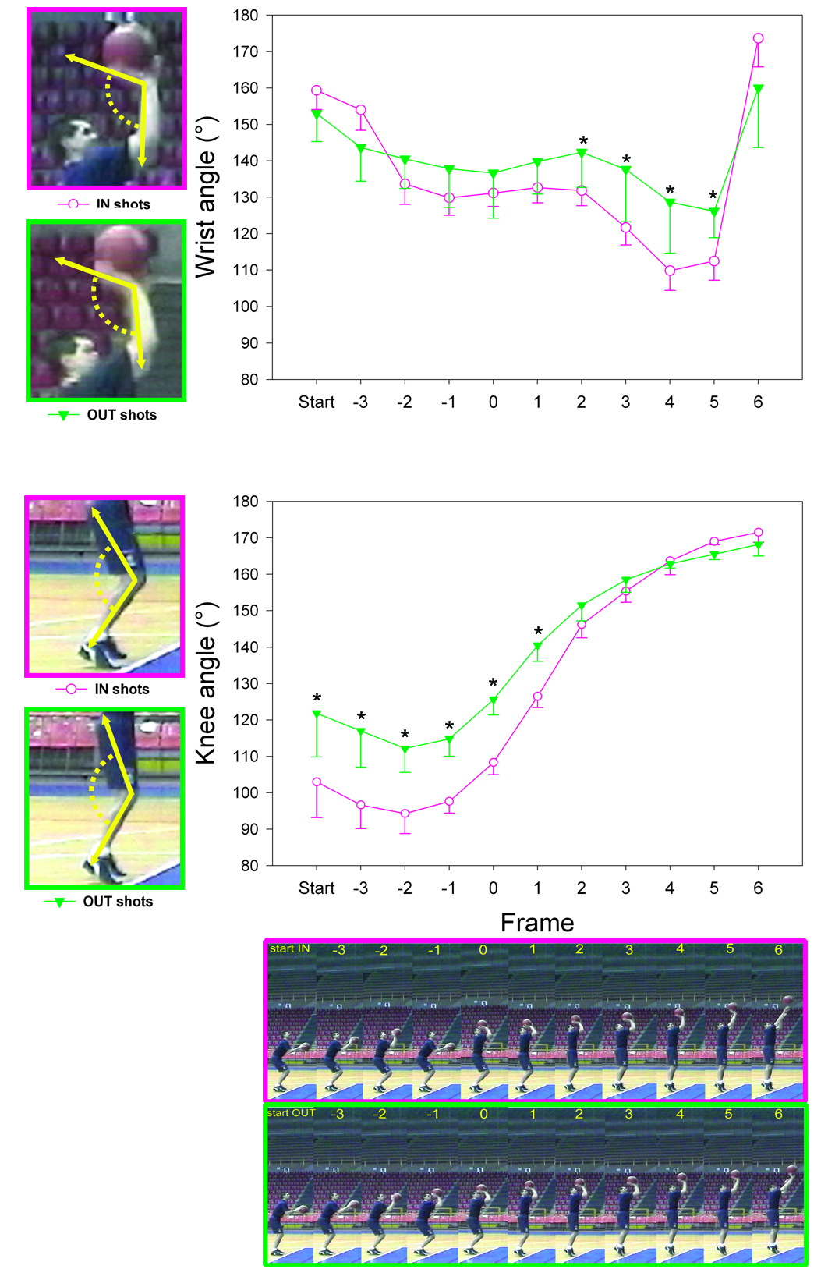
The wrist angle different between IN and OUT at the instant of the ball throw
The knee angle different between IN and OUT at the very beginning of the action

Slide 37
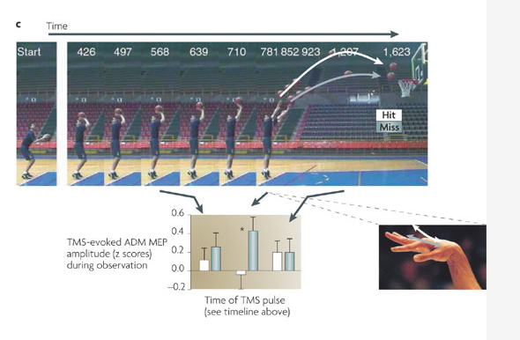
Aglioti et al. Nature Neuroscience 2008

Slide 38
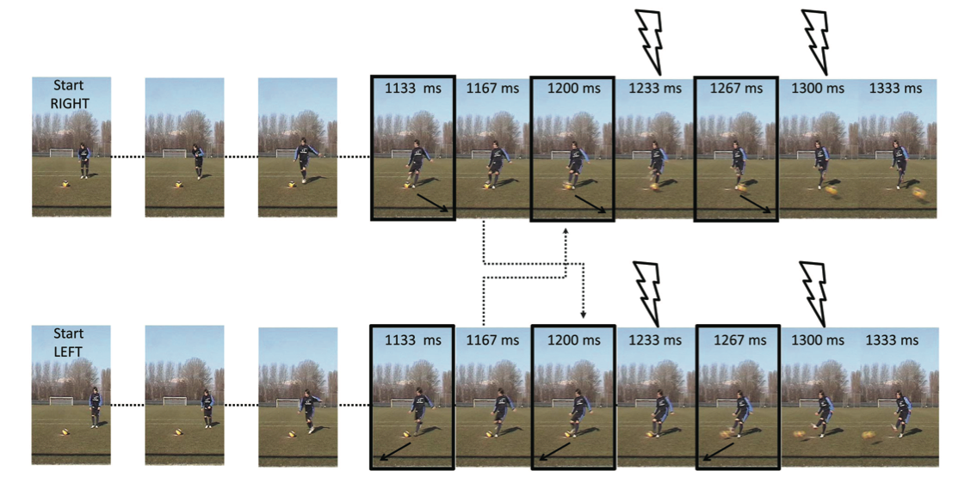
Tomeo et al.Cerebral Cortex 2012

Slide 39
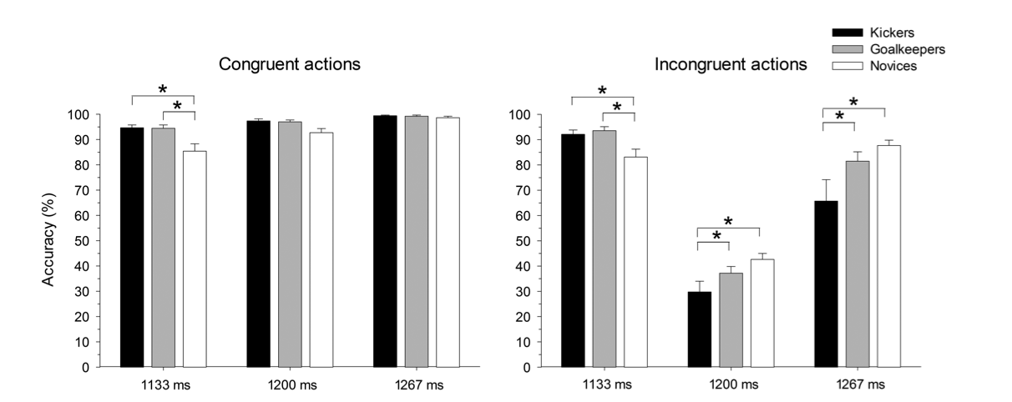
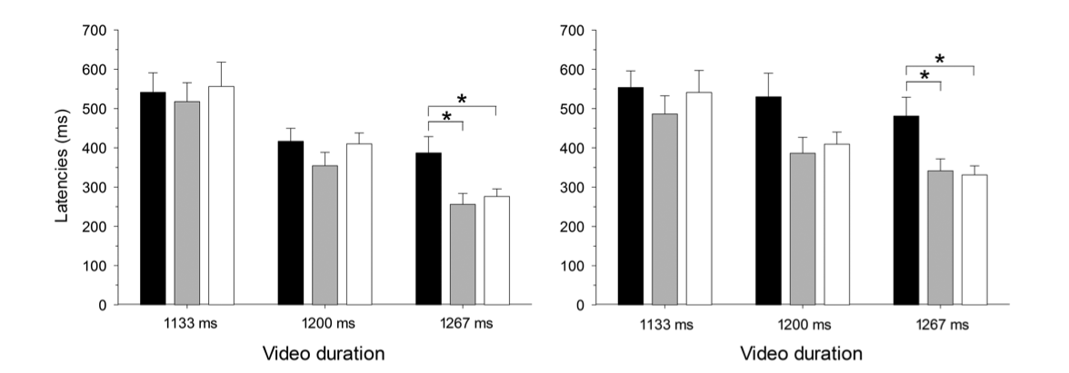
Tomeo et al.Cerebral Cortex 2012

Slide 40
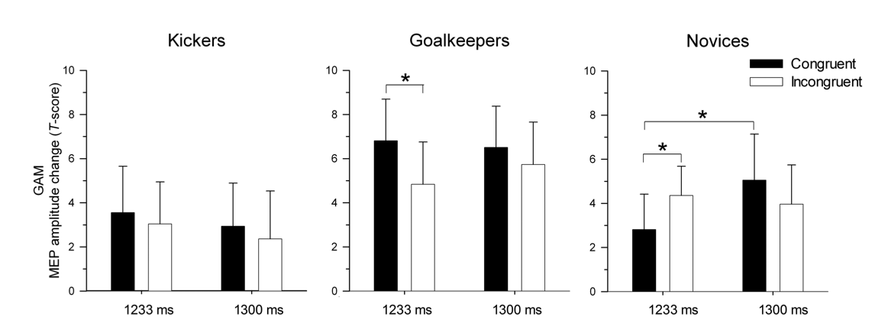
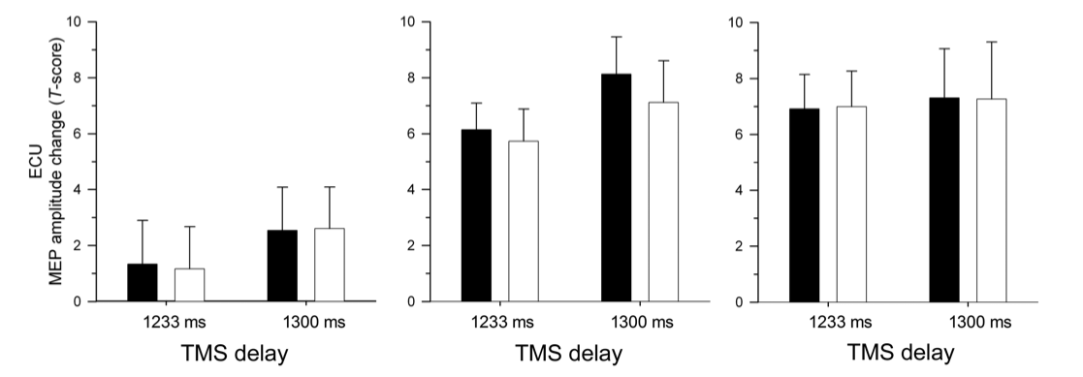
Tomeo et al.Cerebral Cortex 2012

Slide 41
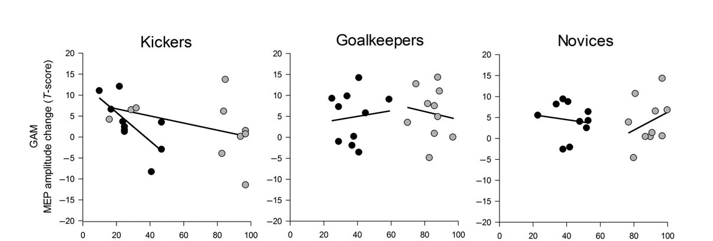
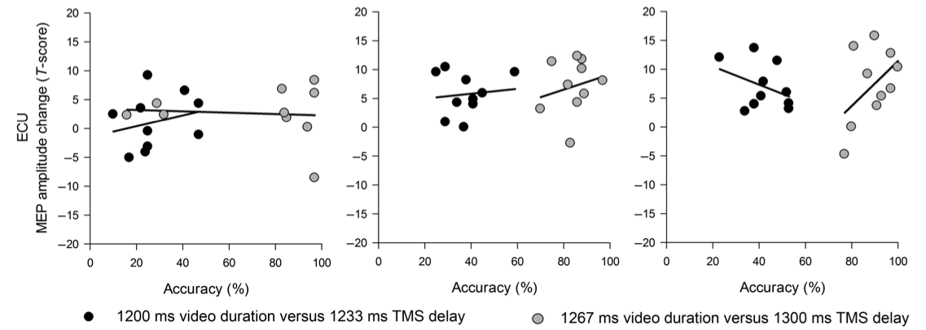

Slide 42
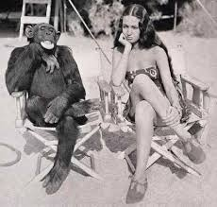

Slide 43
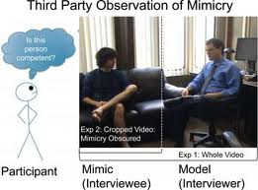
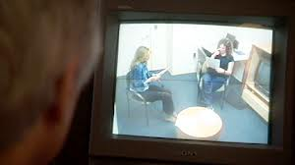

Slide 44
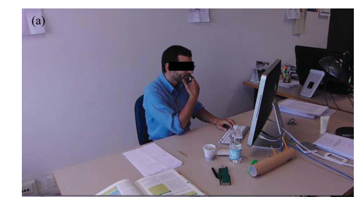
van Ulzen et al. Social Neuroscience 2013

Slide 45
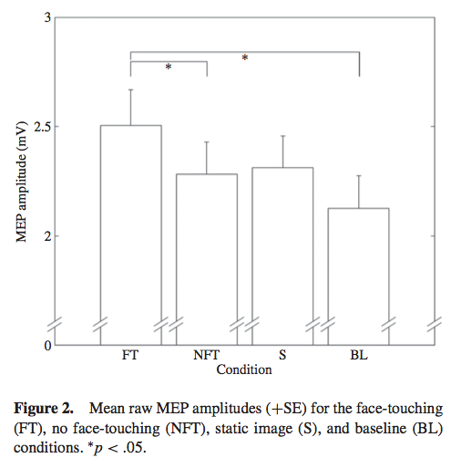
van Ulzen et al. Social Neuroscience 2013

Slide 46
